Slide 1
NIDV - studijní cesta GRV Amsterdam 9.-15.6.19
Mgr. Josef Halama
speciální pedagog ZŠ Skálova Turnov a DD Dolní Počernice

Slide 2
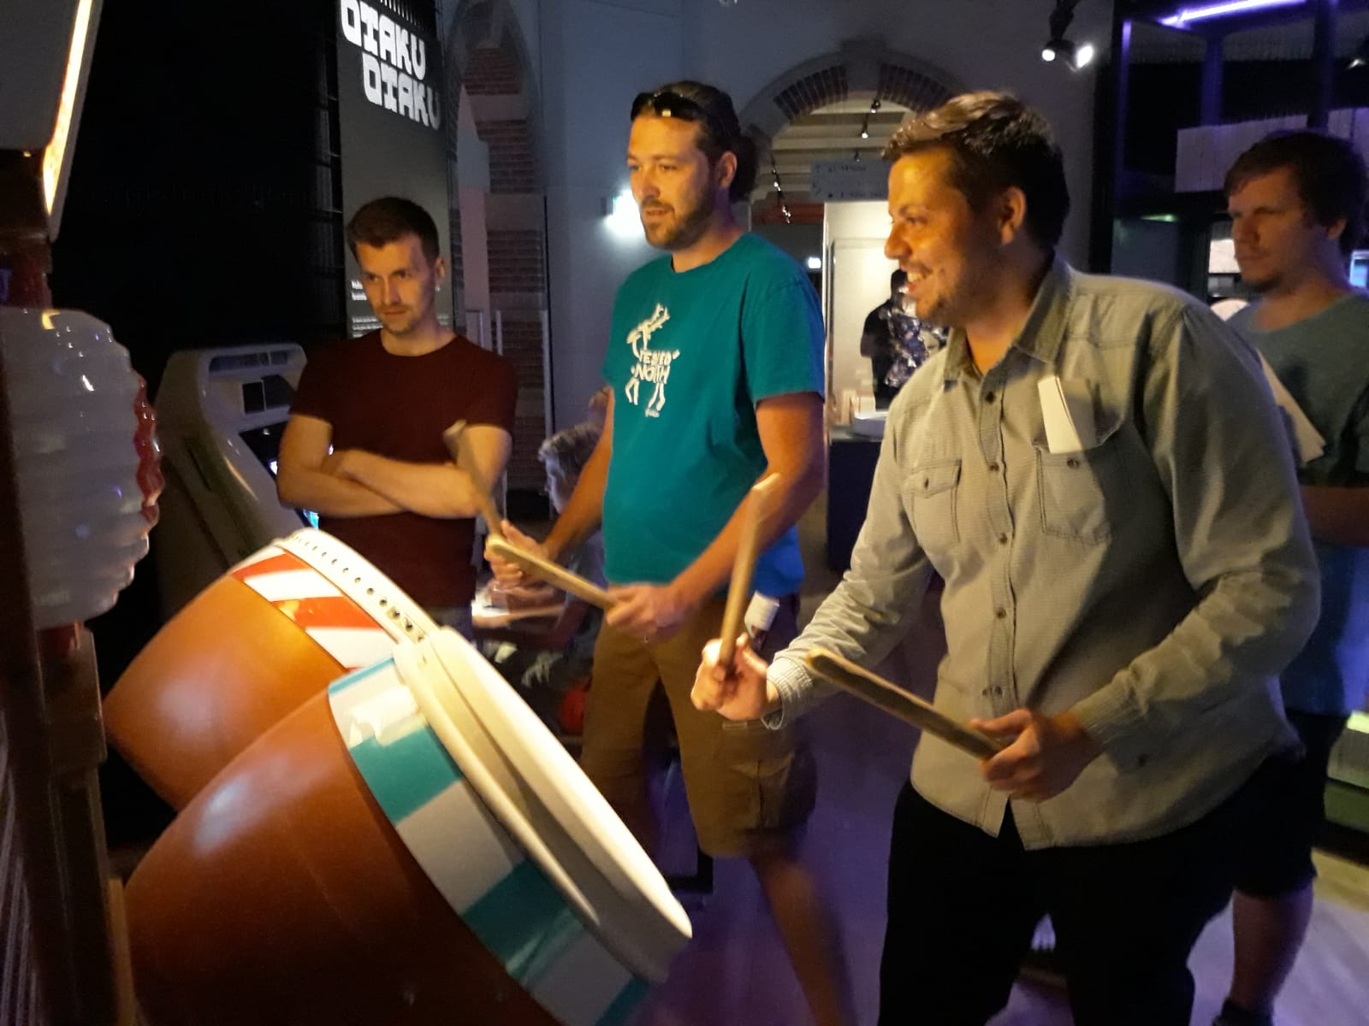
Studijní cesta grv - O co šlo…?
1 týden, 12 pedagogů (6+6) z celé ČR
7 škol v Amsterdamu
další instituce a služby (doprovázení, mentorství, rodinné konference, pracoviště „OSPOD“, zastřešující organizace škol…)
Tropenmuseum (muzeum nizozemských kolonií), Naarden (hrob J.A.K.), Rijksmuseum, Van Gogh museum, Gassan Diamond Tour…
kanály, kanály, křivé domy, kanály☺…
Žádný coffee shop, vážně žádný…

Slide 3
Historické okénko
Sint-Elisabeth flood (1421) – zasáhla 72 vesnic, 10,000 lidí
Osud všech je společný a jen společně se mohou proti vodě ubránit
Vzniká systém komunitního života, plánování a rozhodování
Pouze spoluprací je možné dosáhnout prospěchu všech
Společnost se zaměřuje na hledání konsenzu a souladu na základě rovnosti všech
„Moc“ (řízení společnosti) se stává sdílenou všemi
Nikdo se nevyčleňuje a každý má právo veta
Specifický model demokracie vedené „zdola“ – slabší úloha ministerstev – větší vliv lokálních orgánů a obyvatel

Slide 4
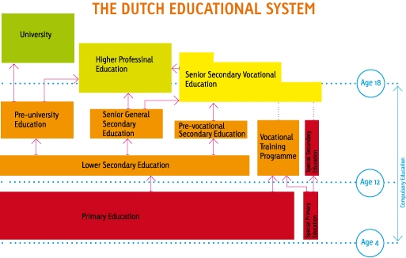
Nizozemský Vzdělávací systém

Slide 6
Školy v Nizozemsku I
Podle ústavy lze při splnění státem daných podmínek založit školu – pokud škola podmínky splňuje, má nárok na financování – není tedy úloha zřizovatele, je zřizována občany a zcela přirozeně má komunitní charakter a působení
Svoboda ve volbě pedagogického přístupu
Svoboda v nakládání s přidělenými financemi
Povinné cíle výuky stanovené vládou – holandština, angličtina, matematika, věda a orientace ve světě, umění, tělocvik, občanství
Pokud inspekce zjistí, že škola nesplňuje tyto cíle, nezíská financování
Inspekce sleduje také výsledky žáků u celostátních zkoušek
OSVO – zastřešující organizace pro školy – zprostředkovává komunikaci mezi školami a místními úřady (radnice, kraj…)

Slide 7
Příklad provozu školní budovy

Slide 8
Jaké školy v Amsterdamu najdeme?
Montessori, Jenaplan, Dalton etc. 10,19%
Antroposofical 1,23%
Evangelic 0,36%
Evangelic brotherhood 0,54%
Reformed liberated 0,26%
Hindoeïstic 0,59%
Interconfessional 0,37%
Islamic 4,49%
Jewish 0,50%
Public 49,32%
Protestant-Christian 13,35%
Roman-Catholic 14,96%
United PC/RC 3,85%

Slide 9
Školy v Nizozemsku II
Východiska pro činnost škol:
Buď dobrým občanem
Pokud to neumíš, nauč se pořádně holandsky – odpolední lekce, večerní lekce, prázdninové lekce, víkendové lekce, lekce místo naukových předmětů…
Chovej se slušně a s respektem k ostatním
Buď hrdý na svou kulturu a hledej, co z ní může přinést prospěch všem, tedy i příslušníkům jiných kultur
Žij podle principů udržitelného rozvoje
Podporuj komunitu – návštěvy seniorů, školní festivaly, kluby, kavárny, akce pro veřejnost…

Slide 10
Filosofie školy – Bindelmeer college

Slide 11
Cíle udržitelného rozvoje – Comenius lyceum

Slide 12
Jak školy nejčastěji postupují?
Snaha o pochopení namísto trestání – možnost opustit vyučování, nahradit účast jinak…
Co lidi spojuje??? – jídlo – žáci předvádí své, učitelé nizozemské – vaří pro sebe navzájem – vznikají slovníčky holandských pojmů
Co ještě??? – hudba – žáci společně mohou poslouchat, hrát, tancovat…
Hrdost na vlastní původ a kulturu
Respekt vůči jiným kulturám

Slide 13
Jaké nástroje školy využívají
Mentor – má ho každý žák (nezřídka i 2), s mentorem začíná i končí školní den, 5x ročně se setkává s rodiči, je rodičům k dispozici na telefonu a může je navštívit i doma
RON (respekt + orientovaný na řešení + nieuwsgierigheid – curiosity – zvědavost) – fiktivní spolužák, kamarád každého (jezdí na akce, je ve třídách apod. – nástroj pro korekce chování – Buď jako Ron!
JIM (YIM) – osoba, která doprovází mladého člověka, který má problémy – neformální mentor, kterého si člověk vybere sám, protože mu důvěřuje
Sociální pracovník školy, Školní psycholog, Etoped
FGC – rodinné konference
Komunitní centra sociální péče– cca 20-30 případů na jednoho soc. prac., součástí center knihovna, zdravotní péče, primární prevence, školka…

Slide 14
Jak to tedy je s inkluzí?

Slide 15
Jak to tedy je s inkluzí?
Z nizozemského pohledu se pojem inkluze týká především vzdělávání dětí migrantů
Fenomén takzvaných „black schools“
Kuriozity – škola vedená jako katolická má 97% žáků muslimů
Skupiny migrantů nejsou rovnoměrně rozloženy napříč státem – jde zejména o fenomén největších měst
Napříč Nizozemskem silný nárůst tendence rasového členění škol, městských částí

Slide 16
Speciální školství
Speciální školství je paralelní s hlavním vzdělávacím proudem
Má určité body prostupnosti s hlavním vzdělávacím proudem
Inkluze se týká i žáků se speciálními potřebami – „Going to school together“ + Inclusive education act (2014) – všechny školy poskytnou stejné vzdělávací podmínky všem dětem
Rodiče mohou volit mezi přihlášením dítěte do běžné nebo speciální školy
Děti jsou povzbuzovány, aby se zapojovaly do hlavního vzdělávacího proudu
4 typy speciálních škol – členění podle handicapu (ZP, SP, MP+TP a poruchy chování)

Slide 17
Zdroje
A guide to special needs services in the Netherlands. Expatica [online]. 209n. l., 20.8.2019 [cit. 2019-09-05]. Dostupné z: https://www.expatica.com/nl/living/family/a-guide-to-special-needs-services-in-the-netherlands-101936/
Explaining the Cito exams. Expatica [online]. 2019, 14.2.2019 [cit. 2019-09-05]. Dostupné z: https://www.expatica.com/nl/education/children-education/explaining-the-cito-exams-100820/
Dutch school types: primary and secondary education. I am expat [online]. Haparandaweg 67, 1013 BD Amsterdam, 2017, 27.7.2017 [cit. 2019-09-05]. Dostupné z: https://www.iamexpat.nl/education/primary-secondary-education/dutch-school-types-netherlands
LAZAREDES, Nick. Dutch School - In Black and White. SBS News [online]. 2013, 23.8.2013 [cit. 2019-09-05]. Dostupné z: https://www.sbs.com.au/news/dutch-school-in-black-and-white
The structure of the Dutch school system. I am expat [online]. Haparandaweg 67, 1013 BD Amsterdam, 2017, 27.7.2017 [cit. 2019-09-05]. Dostupné z: https://www.iamexpat.nl/education/primary-secondary-education/dutch-school-system
VEDDER, Paul. Black and White Schools in the Netherlands. Taylor&Francis Online [online]. 5 Howick Place, London: Taylor&Francis Group, 2014, 8.12.2014 [cit. 2019-09-05]. Dostupné z: https://doi.org/10.2753/EUE1056-4934380203
WOOLCOT, Simon. Black schools in the Netherlands. Amsterdam shallow man [online]. 2015, 27.5.2015 [cit. 2019-09-05]. Dostupné z: https://amsterdamshallowman.com/2015/05/black-schools.html

Slide 18
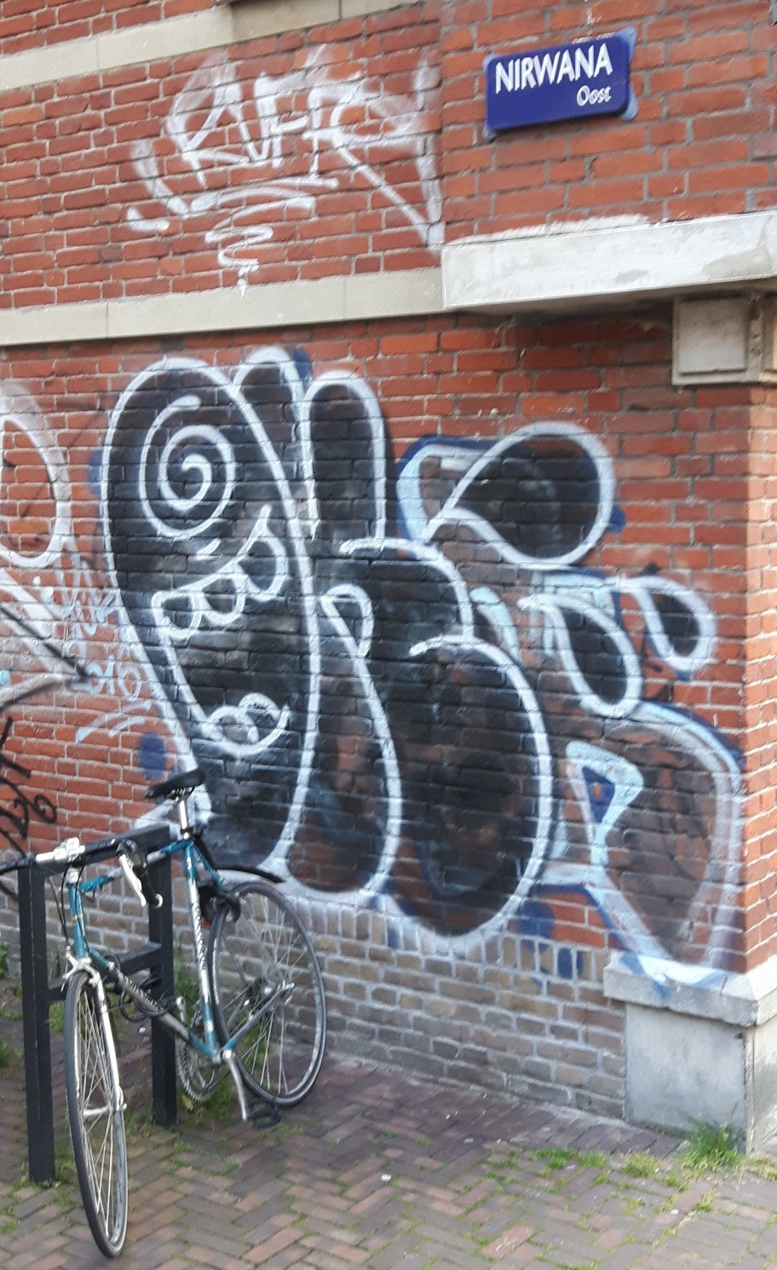
Děkuji za pozornost.
Mgr. Josef Halama
josef.halama@zsskalova.cz

